Slide 1
Créer une base de données Oracle à l'aide de DBCA

Slide 2
Objectifs
A la fin de ce chapitre, vous pourrez :
  créer une base de données à l'aide de l'assistant DBCA (Database Configuration Assistant)
  générer des scripts de création de base de données avec l'assistant DBCA
  gérer les modèles de conception de base de données à l'aide de DBCA
  effectuer d'autres tâches avec DBCA

Slide 3

Planification de la base de données
En tant qu'administrateur de base de données, vous devez planifier les éléments suivants :
  La structure de stockage logique de la base et son implémentation physique :
    De combien de disques disposez-vous ? Quel type de stockage est utilisé ?
    De combien de fichiers de données aurez-vous besoin ? (prévoir l'expansion de la base de données)
    Combien de tablespaces utiliserez-vous ?
    Quels types d'informations seront stockés ?
    Etes-vous confronté à des exigences de stockage particulières en termes de type ou de taille ?
  La conception globale de la base de données
  La stratégie de sauvegarde de la base de données
Notes:
Planification de la base de données
Il est essentiel de prévoir la manière dont la structure de stockage logique de la base de données affectera les performances du système et les différentes opérations de gestion de la base. Par exemple, avant de créer des tablespaces dans la base, vous devez identifier le nombre de fichiers de données qui composeront chaque tablespace, le type d'information stocké dans chaque tablespace, ainsi que les disques sur lesquels stocker physiquement les fichiers de données. Les informations relatives à la disponibilité du stockage NAS (Network Attached Storage) et à la bande passante nécessaire au réseau de stockage privé sont importantes. Si vous prévoyez d'utiliser des réseaux de stockage (SAN), il est utile de connaître la configuration des volumes logiques et la taille des stripes.
Lors de la planification du stockage logique global de la structure de base de données, tenez compte de l'incidence que pourra avoir cette structure lorsque la base sera créée et en cours d'exécution. Certains objets peuvent présenter des exigences de stockage particulières, en termes de type ou de taille.
Dans les environnements de base de données distribués, cette phase de planification est extrêmement importante. L'emplacement physique des données auxquelles les utilisateurs accèdent fréquemment affecte de manière considérable les performances des applications.
Pendant la phase de planification, élaborez une stratégie de sauvegarde de la base. Vous pouvez modifier la structure de stockage logique ou la conception de la base de données de manière à accroître l'efficacité des opérations de sauvegarde. Les stratégies de sauvegarde seront abordées dans un autre chapitre.

Slide 4
Bases de données : Exemples
  Bases généralistes ou transactionnelles :
    Système OLTP (traitement des transactions en ligne) tel que le système de facturation d'une société de services ou d'une crèche
  Bases personnalisées :
    Base de données plurifonctionnelle (combinaison de fonctionnalités OLTP et de data warehouse, par exemple)
  Data warehouse :
    Recherche et marketing
    Impôts et taxes
    Listes de professionnels agréés (médecins, infirmières, etc.)
Notes:
Bases de données : Exemples
Les différents types de base de données disposent de leur propre instance et imposent leurs exigences particulières en matière de stockage. Le logiciel Oracle Database fournit des modèles permettant la création de ces différents types de base. Ces modèles sont les suivants :
General purpose : Bases généralistes ou transactionnelles permettant par exemple de traiter des transactions et de les stocker pour une durée moyenne.
Custom : Bases personnalisées qui ne correspondent à aucun des modèles General purpose et Data warehouse.
Data warehouse : Stockage des données sur le long terme et extraction des données lors d'opérations de lecture.
Les informations de cette page et de la page précédente présentent des considérations qui vous intéressent en tant qu'administrateur de base de données (DBA). Ce cours est entièrement conçu pour vous aider à les analyser.

Slide 5
Choisir le jeu de caractères approprié
  La base de données Oracle prend en charge différentes classes de système d'encodage de caractères :
    Jeux de caractères mono-octets
      7 bits
      8 bits
    Jeux de caractères multioctets, tels que Unicode
  Le jeu de caractères est sélectionné lors de la création de la base de données. Sélectionnez le jeu de caractères qui répond le mieux à vos besoins métier présents et à venir, car il peut être difficile de le modifier ultérieurement.
  En règle générale, Unicode est recommandé car il s'agit du jeu de caractères le plus souple.
Notes:
Oracle Database 11g : Administration Workshop I 3 - <number>
Choisir le jeu de caractères approprié
Lorsque les systèmes informatiques traitent les caractères, ils utilisent des codes numériques plutôt que la représentation graphique du caractère. Un jeu de caractères encodé met en correspondance des codes numériques avec des caractères qu'un ordinateur ou un terminal peut afficher et recevoir. Différents jeux de caractères prennent en charge différents répertoires de caractères. Etant donné que les jeux de caractères sont généralement basés sur un système d'écriture particulier, ils peuvent prendre en charge plusieurs langues. Cependant, les jeux de caractères basés sur une écriture sont limités aux groupes de langues présentant des similitudes. Les jeux de caractères universels englobent la plupart des systèmes d'écriture modernes et offrent une solution plus intéressante pour la prise en charge multilingue. Pour plus d'informations sur Unicode, consultez le site Web http:www.unicode.org.
La base de données Oracle prend en charge trois classes de systèmes d'encodage : mono-octet, multioctet de longueur variable et universel. Sélectionnez le jeu de caractères qui répond le mieux à vos besoins métier présents et à venir, car il peut être difficile de le modifier ultérieurement. Pour obtenir les meilleures performances, choisissez un jeu qui n'entraîne pas de conversion et qui utilise l'encodage le plus efficace par rapport aux langues souhaitées. Les jeux de caractères mono-octets fournissent de meilleures performances que les jeux multioctets et ils ont besoin de moins d'espace. En revanche, ils prennent en charge un nombre de langues limité. Pour choisir un jeu de caractères approprié, évaluez vos besoins métier actuels et futurs, ainsi que les impératifs techniques (par exemple, les standards XML et Java requièrent un encodage Unicode). En règle générale, Oracle recommande l'utilisation du jeu de caractères Unicode pour toutes les nouvelles bases de données, car il est le plus souple et évite les conversions ultérieures.

Slide 6
Notes:
Choisir le jeu de caractères approprié (suite)
Jeux de caractères mono-octets
Dans un jeu de caractères mono-octet, chaque caractère occupe un octet. Les systèmes d'encodage mono-octets à 7 bits peuvent définir jusqu'à 128 (27) caractères et ceux à 8 bits peuvent définir jusqu'à 256 (28) caractères.
Exemples de jeux de caractères mono-octets
Jeux de caractères à 7 bits :
American Standard Code for Information Interchange (ASCII) 7-bit American (US7ASCII)
Jeux de caractères à 8 bits :
International Organization for Standards (ISO) 8859-1 West European (WE8ISO8859P1)
DEC 8-bit West European (WE8DEC)
Extended Binary Coded Decimal Interchange Code (EBCDIC) Code Page 1144 8-bit Italian (I8EBCDIC1144)
Jeux de caractères multioctets
Dans un jeu de caractères multioctet de longueur variable, un caractère est représenté par un ou plusieurs octets. Les jeux de caractères multioctets sont couramment utilisés pour les langues asiatiques. Certains systèmes d'encodage multioctets utilisent la valeur du bit de poids fort pour indiquer si un octet représente à lui seul un caractère ou s'il fait partie d'une série d'octets représentant un caractère. D'autres systèmes distinguent les caractères mono-octets des caractères multioctets. Un code de contrôle spécial, envoyé par un périphérique, indique que les octets suivants sont des caractères à deux octets, jusqu'à ce qu'un code spécial soit rencontré. Les systèmes d'encodage prenant en charge les codes de contrôle sont utilisés essentiellement sur les plates-formes IBM.
Unicode est un jeu de caractères encodé universel permettant le stockage des informations de n'importe quelle langue avec un jeu unique. Il associe à chaque caractère un code unique qui ne dépend ni de la plate-forme, ni du programme, ni de la langue.
La norme Unicode a été adoptée par de nombreux fournisseurs de logiciels et de matériels. Elle est désormais prise en charge par de nombreux systèmes d'exploitation et navigateurs. XML, Java, JavaScript, LDAP et WML exigent le jeu de caractères Unicode, lequel est également synchronisé avec la norme ISO/IEC 10646.
Exemples de jeux multioctets de longueur variable
Shift-JIS 16-bit Japanese (JA16SJIS)
MS Windows Code Page 950 with Hong Kong Supplementary Character Set HKSCS-2001 (ZHT16HKSCS)
Unicode 4.0 UTF-8 Universal character set (AL32UTF8) - Type d'encodage à longueur variable et sur-ensemble strict d'ASCII.
Unicode (ALl16UTF16 - Encodage Unicode sur 16 bits utilisé par Microsoft Windows 2000 et Windows XP.

Slide 7


Utilisation des jeux de caractères
  Oracle Net compare le paramètre NLS_LANG du client au jeu de caractères défini sur le serveur.
  Si nécessaire, la conversion a lieu de façon automatique et transparente.
NLS_LANG
Oracle Net
Client
Serveur
Notes:
Utilisation des jeux de caractères
Le paramètre NLS_LANG définit le système d'encodage des caractères utilisé sur un terminal client. Différents clients peuvent utiliser différents systèmes d'encodage. Les données échangées entre le client et le serveur sont converties automatiquement d'un système à un autre. Le système d'encodage de la base de données doit être un sur-ensemble (ou un équivalent) de tous les systèmes d'encodage des clients. La conversion est transparente pour l'application client.
Lorsque le jeu de caractères de la base et celui du client sont identiques, la base suppose que les données envoyées et reçues utilisent le même jeu. Par conséquent, aucune validation ou conversion n'est effectuée.
Une conversion de jeu de caractères peut être requise dans un environnement client/serveur si une application client réside sur une plate-forme différente du serveur et si les plates-formes n'utilisent pas les mêmes systèmes d'encodage de caractères. Les données alphanumériques transmises entre le client et le serveur doivent être converties d'un système d'encodage à l'autre. La conversion de caractères a lieu de façon automatique et transparente via Oracle Net.

Slide 8
Problèmes à éviter
Exemple :
Aucune conversion n'a lieu car cela ne semble pas nécessaire.
Problème : Des données non valides sont entrées dans la base.
NLS_LANG
AL32UTF8
Oracle Net
Client
Windows US
Page de codes : WE8MSWIN1252
Serveur
Jeu de caractères
de la base de données :
AL32UTF8
Notes:
Problèmes à éviter
L'insertion de données non valides dans une base de données résulte généralement d'une configuration incorrecte du paramètre NLS_LANG sur le client. La valeur de ce paramètre doit refléter l'encodage des données entrantes.
Lorsque le paramètre NLS_LANG est défini correctement, la base peut convertir automatiquement les données entrantes provenant du système d'exploitation du client.
Lorsque le paramètre NLS_LANG n'est pas défini correctement, les données entrées dans la base ne sont pas converties de façon appropriée.
Par exemple, supposons que le jeu de caractères de la base de données soit AL32UTF8, que le client utilise le système d'exploitation Windows en langue anglaise (page de code WE8MSWIN1252) et que la valeur du paramètre NLS_LANG du client soit AL32UTF8. Les données envoyées par le client sont donc encodées en WE8MSWIN1252, mais la base ne les convertit pas car la valeur de NLS_LANG correspond à son jeu de caractères. La base Oracle considère par conséquent que la conversion n'est pas nécessaire et il se peut que des données non valides y soient introduites.

Slide 9
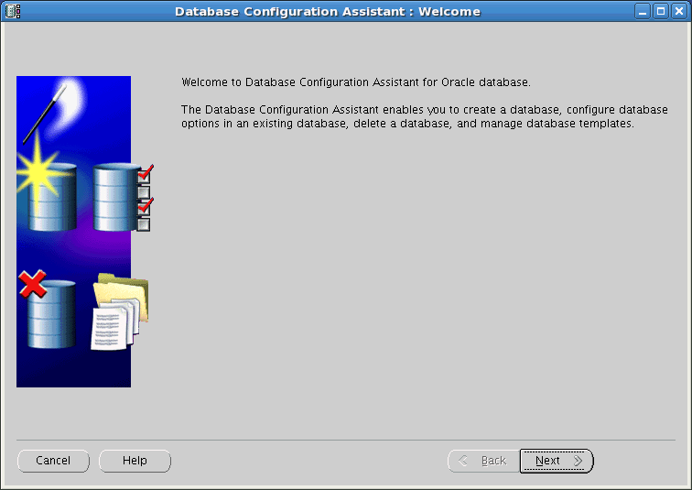
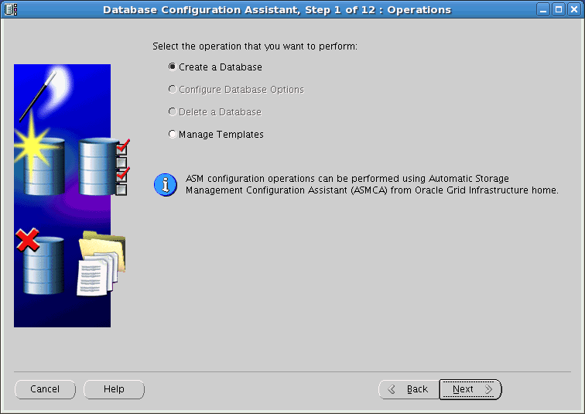
Assistant DBCA
1
2
Notes:
Oracle Database 11g : Administration Workshop I 3 - <number>
Assistant DBCA
L'assistant DBCA (Database Configuration Assistant) vous aide à effectuer différentes opérations. Vous pouvez l'utiliser pour créer une base de données, modifier sa configuration ou la supprimer. Vous pouvez créer une base de données à partir d'une liste de modèles prédéfinis, ou utiliser comme modèle une base de données existante pour créer une autre base ou un autre modèle.
DBCA fournit plusieurs options pour vous permettre de créer une base de données adaptée à vos besoins. Il affiche une série de pages où vous entrez les informations de configuration. La plupart de ces pages proposent des paramètres par défaut que vous pouvez accepter ou modifier. La procédure à suivre pour créer une base de données à l'aide de DBCA est décrite ci-après.
1. Connectez-vous à l'ordinateur en tant que membre du groupe d'administrateurs système (DBA) autorisés à installer le logiciel Oracle. Si nécessaire, définissez des variables d'environnement et entrez dbca pour appeler l'assistant DBCA. Dans la page d'accueil principale qui apparaît, cliquez sur Next pour continuer.
2. Choisissez l'action que vous voulez effectuer. Sélectionnez Create a Database, puis cliquez sur Next pour commencer l'opération.

Slide 10
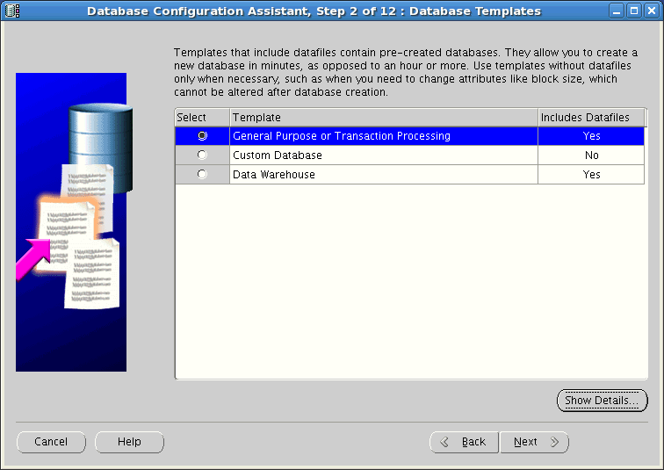
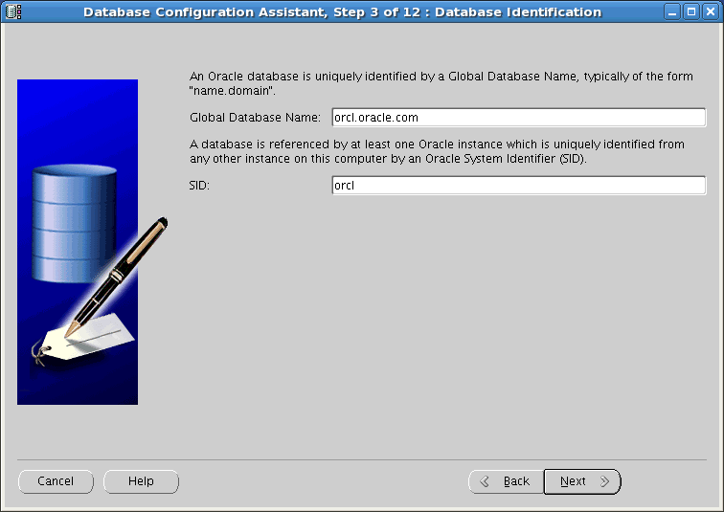
Utiliser DBCA pour créer une base de données
3
4
Notes:
Oracle Database 11g : Administration Workshop I 3 - <number>
Utiliser DBCA pour créer une base de données
3. Database Templates : Sélectionnez le type de modèle à utiliser pour la création de la base. Vous avez à votre disposition trois modèles (General Purpose or Transaction Processing, Custom Database et Data Warehouse), qui copient une base préconfigurée avec ses fichiers de données. Ces fichiers de données comprennent des fichiers de contrôle, des fichiers de journalisation (redo log) et des fichiers de données propres aux différents tablespaces inclus. Cliquez sur Show Details afin de voir la configuration de chaque type de base de données.
Pour les environnements plus complexes, vous pouvez choisir l'option Custom Database.
4. Database Identification : Dans le champ Global Database Name, entrez le nom global de base de données sous la forme database_name.domain_name. Dans le champ SID, indiquez l'identificateur du système. Par défaut, le SID est le nom de la base de données et il identifie de manière unique l'instance associée à la base.

Slide 11
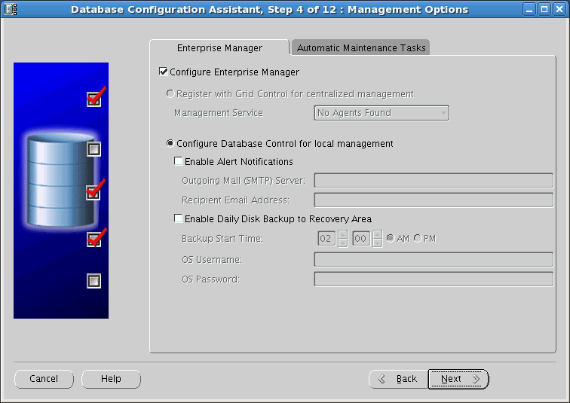
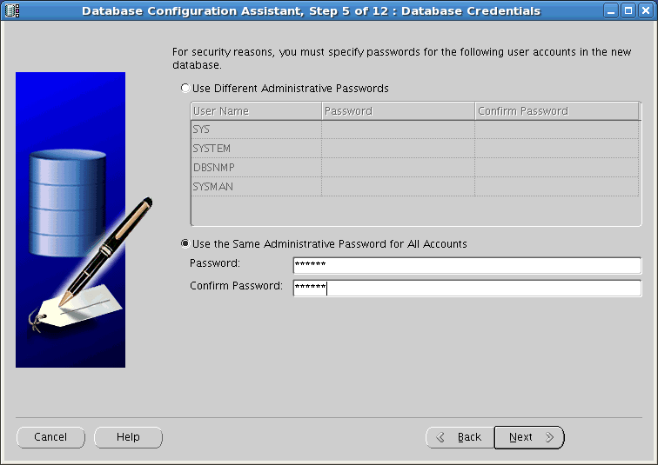
Utiliser DBCA pour créer une base de données
Permet de configurer des tâches de maintenance automatiques telles que la collecte de statistiques pour l'optimiseur et la génération d'états proactifs par des fonctions de conseil.
5
6
La configuration d'Enterprise Manager pour votre base de données nécessite la configuration d'un processus d'écoute.
Notes:
Oracle Database 11g : Administration Workshop I 3 - <number>
Utiliser DBCA pour créer une base de données (suite)
5. Management Options : Dans cette page, configurez la base de données de manière à pouvoir la gérer avec Oracle Enterprise Manager. Sélectionnez l'option par défaut "Configure the Database with Enterprise Manager". De manière facultative, vous pouvez configurer des notifications d'alertes et des propriétés quotidiennes de sauvegarde sur disque. L'option Register with Grid Control est grisée si l'assistant DBCA ne détecte pas d'agent Enterprise Manager Grid Control avec lequel il peut communiquer.
Remarque : Le gestionnaire de configuration d'Enterprise Manager pour la base de données a besoin qu'un processus d'écoute soit configuré (pour le cours, il a été configuré lors de l'installation d'Oracle Grid Infrastructure).
6. Database Credentials : Dans cette page, indiquez les mots de passe des comptes d'administration, tels que SYS et SYSTEM. Dans le cadre de ce cours, utilisez oracle_4U comme mot de passe pour tous les comptes d'administration.

Slide 12
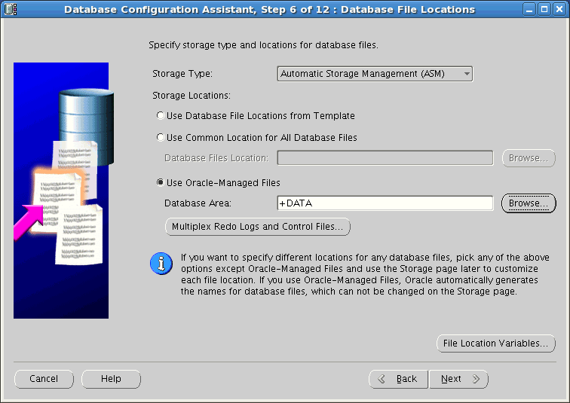
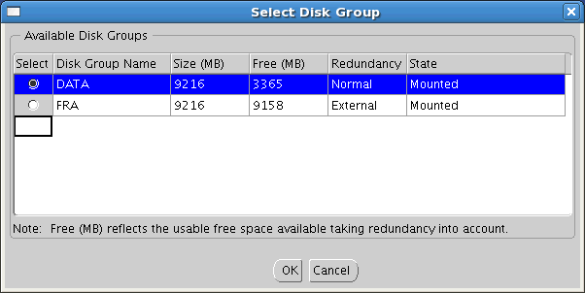
Utiliser DBCA pour créer une base de données
Vous avez le choix entre le système de fichiers et ASM (si ASM est disponible).
7
Créez plusieurs copies des fichiers de journalisation et fichiers de contrôle si vous le souhaitez.
8
Ajustez les variables de localisation des fichiers (ORACLE_BASE, ORACLE_HOME, DB_NAME, DB_UNIQUE_NAME, SID) si nécessaire.
Notes:
Oracle Database 11g : Administration Workshop I 3 - <number>
Utiliser DBCA pour créer une base de données (suite)
7. Database File Locations : Dans le champ Storage Type, sélectionnez le type de mécanisme de stockage que doit utiliser la base de données, à savoir Automatic Storage Management (ASM) ou File System. Dans la zone Storage Locations, choisissez l'option correspondant à vos besoins. Dans l'exemple, il s'agit de Oracle-Managed Files (OMF) car ASM est le mécanisme de stockage utilisé. Le bouton Browse vous permet de visualiser les groupes de disques disponibles et de sélectionner le plus approprié (+DATA est sélectionné dans l'exemple de la diapositive ci-dessus). Ensuite, vous êtes invité à fournir le mot de passe ASMSNMP correspondant à ASM. Oracle Managed Files (OMF) peut également être utilisé avec le stockage dans le système de fichiers. Cela évite d'avoir à gérer directement les fichiers du système d'exploitation dans une base de données Oracle. Si vous le souhaitez, vous pouvez créer des copies supplémentaires des fichiers de journalisation et des fichiers de contrôle en cliquant sur le bouton Multiplex Redo Logs and Control Files. Le bouton File Location Variables permet d'ajuster les variables définissant l'emplacement des fichiers : ORACLE_BASE, ORACLE_HOME, DB_NAME, DB_UNIQUE_NAME et SID.

Slide 13
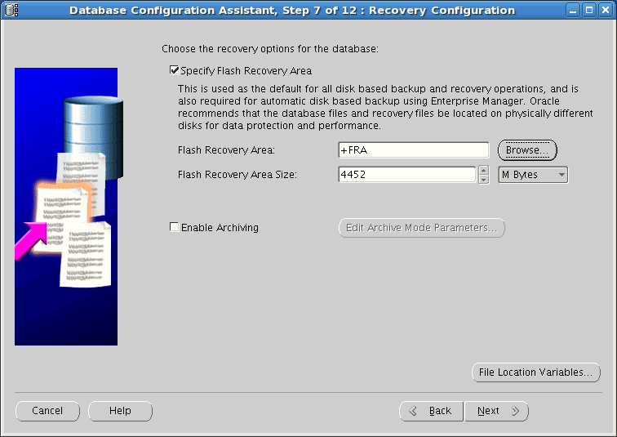
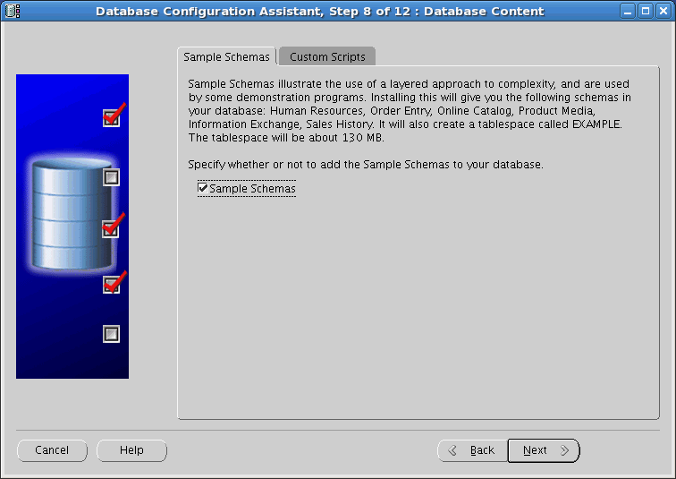
Utiliser DBCA pour créer une base de données
8
9
Notes:
Oracle Database 11g : Administration Workshop I 3 - <number>
Utiliser DBCA pour créer une base de données (suite)
8. Recovery Configuration : Choisissez les options de récupération de votre base de données. Pour configurer la zone de récupération rapide, cochez la case Specify Flash Recovery Area et indiquez l'emplacement et la taille de cette zone. Dans l'exemple ci-dessus, la zone de récupération rapide utilise le groupe de disques ASM +FRA et sa taille est de 4452 Mo. Il est recommandé que la taille de la zone de récupération rapide soit supérieure à celle de la base de données. Enfin, vous pouvez configurer l'archivage et les paramètres liés à l'archivage à partir de cet écran.
Remarque : La zone de récupération rapide est désormais appelée "fast recovery area" en anglais, mais vous pouvez encore trouver l'ancien nom "flash recovery area" dans les écrans de certains produits Oracle.
9. Database Content : Cette page fournit des options permettant de sélectionner des composants tels que les exemples de schéma (Sample Schemas), ainsi qu'un onglet Custom Scripts dans lequel vous pouvez indiquer les scripts personnalisés à exécuter après la création de la base de données.

Slide 14
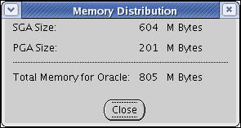
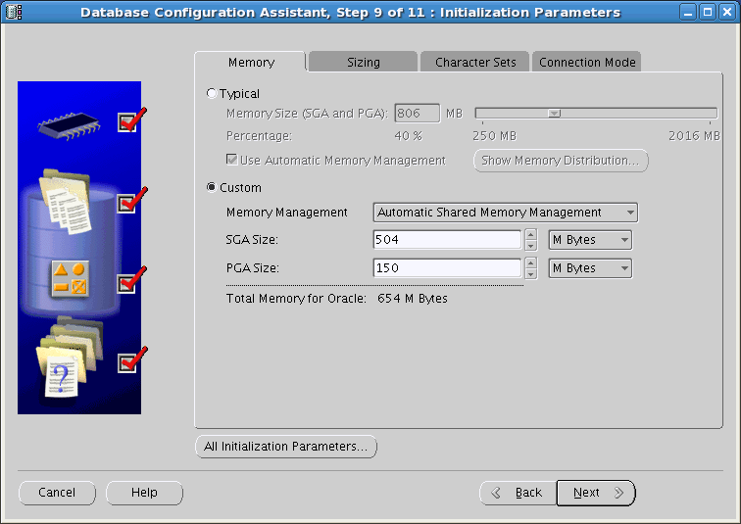
Utiliser DBCA pour créer une base de données
A
10
B
Afficher et modifier les paramètres d'initialisation
Notes:
Oracle Database 11g : Administration Workshop I 3 - <number>
Utiliser DBCA pour créer une base de données (suite)
10. Initialization Parameters : Dans les différents onglets de cette page, vous pouvez modifier les paramètres par défaut de la base de données :
Memory : Utilisez cette page pour définir les paramètres d'initialisation qui contrôlent l'utilisation de la mémoire. Vous avez le choix entre une allocation de mémoire standard ou personnalisée : (A) Typical ou (B) Custom.
Sizing : Pour indiquer la taille des blocs, entrez une taille en octets ou acceptez la valeur par défaut.
Character Sets : Cette page permet de définir les jeux de caractères de la base de données.
Recommandation : Oracle Corporation recommande (lorsque cela est possible) d'utiliser Unicode comme jeu de caractères de base de données. En effet, ce système de codage fournit une souplesse optimale pour la prise en charge des technologies Web et de nombreuses langues.
Connection Mode : Sélectionnez Dedicated ou Shared Server Mode. Pour plus d'informations, reportez-vous au chapitre intitulé "Configurer l'environnement réseau Oracle".
Cliquez sur le bouton All Initialization Parameters pour afficher tous les paramètres d'initialisation en vue de les modifier éventuellement.
Remarque : Plusieurs paramètres d'initialisation sont configurés une seule fois et sont applicables pour toute la durée de vie de la base, par exemple DB_BLOCK_SIZE.

Slide 15
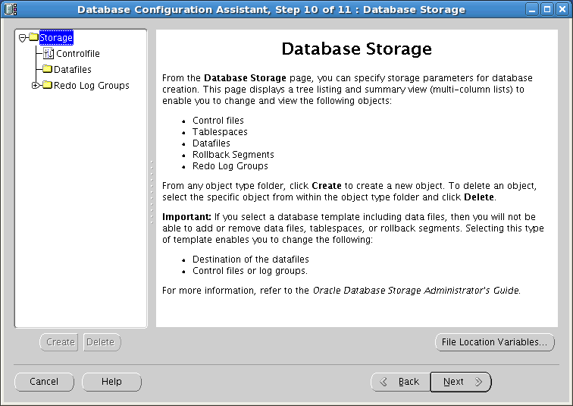
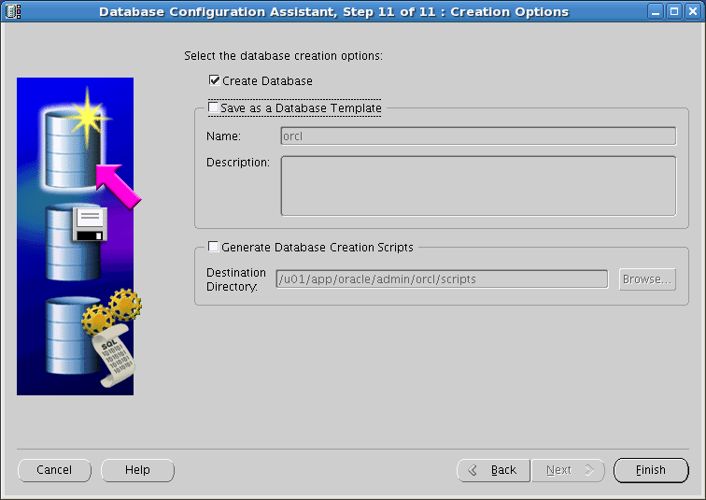
Utiliser DBCA pour créer une base de données
11
12
Notes:
Oracle Database 11g : Administration Workshop I 3 - <number>
Utiliser DBCA pour créer une base de données (suite)
11. Database Storage : Vérifiez les paramètres de stockage de la base de données et modifiez-les si nécessaire. Si vous avez sélectionné l'un des modèles préconfigurés, vous ne pouvez pas ajouter ni supprimer des fichiers de contrôle ou des fichiers de données.
12. Creation Options : Vous pouvez choisir de créer la base de données immédiatement, d'enregistrer la définition de base de données en tant que modèle ou de générer des scripts. Si vous sélectionnez toutes ces options et cliquez sur Finish, l'assistant DBCA commence par enregistrer le modèle de base de données. Il génère ensuite les scripts dans le répertoire de destination et crée enfin la base de données.

Slide 16
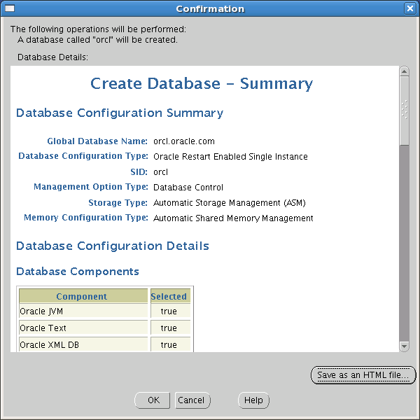
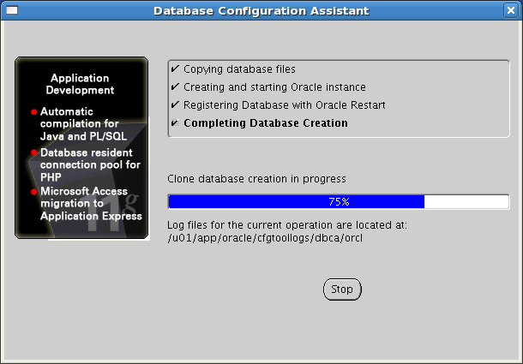
Récapitulatif de la base de données à créer
13
Notes:
Récapitulatif de la base de données à créer
13. Lorsque vous cliquez sur Finish, vous accédez à une page de confirmation qui vous permet de vérifier la configuration de la base de données avant sa création. Cliquez sur OK pour quitter cette page et lancer la création de la base.
Remarque : Vous pouvez enregistrer la définition de base de données dans un fichier HTML pour pouvoir vous y référer facilement.

Slide 17
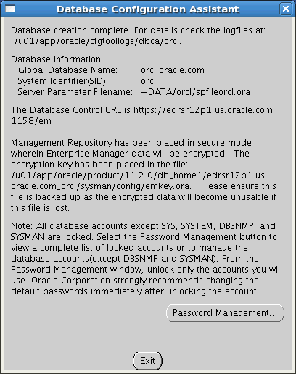
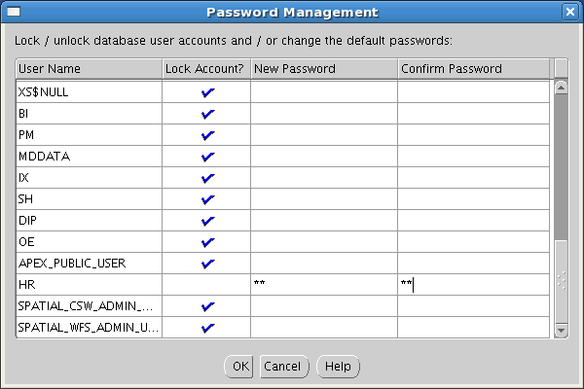
Gestion des mots de passe
14
Notes:
Gestion des mots de passe
14. Une fois les étapes de l'assistant DBCA terminées, notez les informations suivantes afin de vous y référer ultérieurement :
Emplacement des fichiers journaux d'installation
Nom global de la base de données
Identificateur du système (SID)
Nom et emplacement du fichier de paramètres serveur
URL d'Enterprise Manager
Cliquez sur Password Management pour déverrouiller les comptes de base de données que vous prévoyez d'utiliser. Lorsque vous déverrouillez un compte, fournissez un mot de passe. Les comptes que vous ne déverrouillez pas à ce stade pourront l'être ultérieurement si nécessaire.

Slide 18
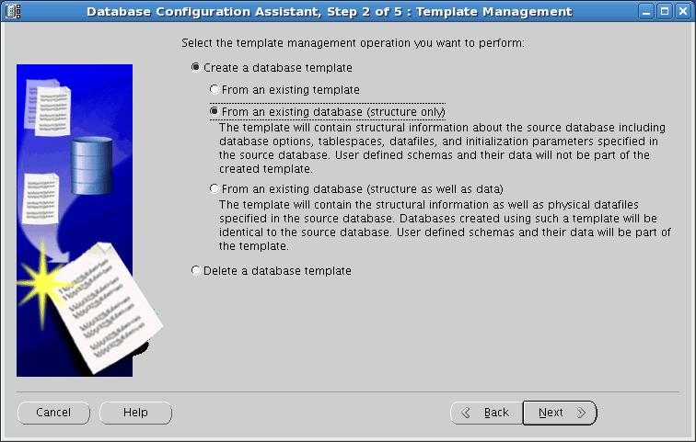
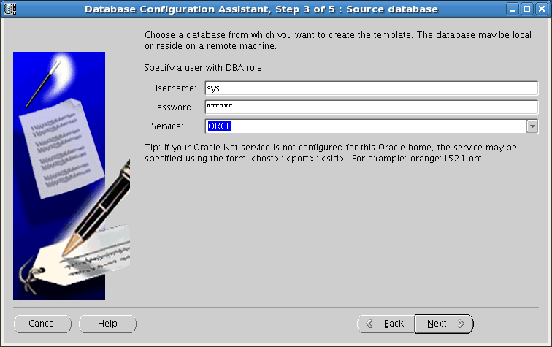
Créer un modèle de conception de base de données
Notes:
Créer un modèle de conception de base de données
Un modèle est une définition de base de données pré-enregistrée que vous utilisez comme point de départ pour créer une nouvelle base. Si vous ne créez pas de modèle dans le cadre du processus de création de base de données, vous pouvez le faire à tout moment en appelant l'assistant DBCA et en choisissant l'opération Manage Templates.
Vous pouvez créer un modèle de trois manières :
A partir d'un modèle existant
A partir d'une base de données existante (structure uniquement)
A partir d'une base de données existante (structure et données)
L'assistant DBCA vous guide tout au long du processus de création d'un modèle de base de données.
Si vous n'avez plus besoin d'un certain modèle, vous pouvez le supprimer à l'aide de l'option "Delete a database template" dans la page Template Management de l'assistant DBCA.
Remarque : Les modèles que vous avez définis s'affichent dans la liste Database Templates lorsque vous créez une autre base de données à l'aide de DBCA.

Slide 19
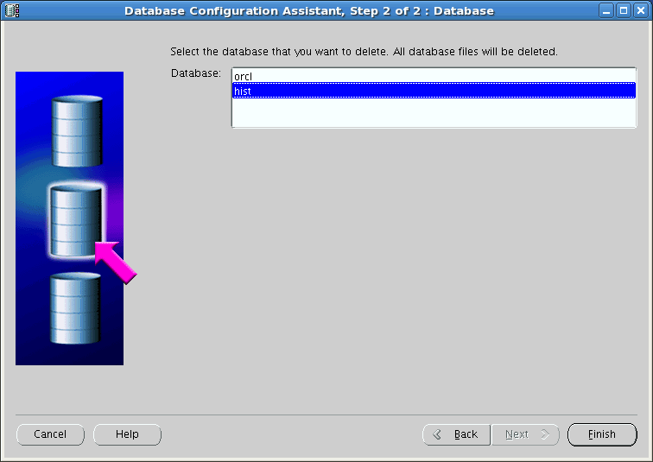
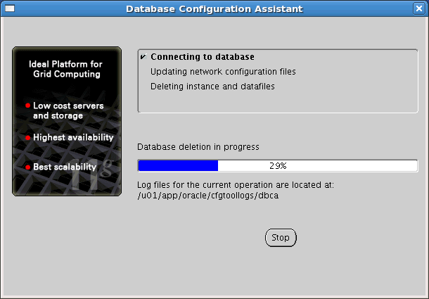
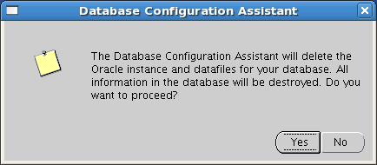
Utiliser DBCA pour supprimer une base de données
Notes:
Utiliser DBCA pour supprimer une base de données
Démarrez l'assistant DBCA en entrant dbca dans une fenêtre de terminal, puis cliquez sur Next dans la page Welcome. Pour supprimer une base de données, procédez de la manière suivante :
1. Dans la page Operations, sélectionnez Delete a Database, puis cliquez sur Next.
2. Sélectionnez la base de données à supprimer (hist dans l'exemple ci-dessus), puis cliquez sur Finish.
3. Cliquez sur Yes pour confirmer la suppression.
4. Lorsque la suppression est terminée, vous êtes invité à indiquer si vous souhaitez effectuer une autre opération. Sélectionnez la réponse de votre choix.
Remarque : La base de données à supprimer doit être active afin que l'assistant DBCA puisse s'y connecter pour déterminer l'emplacement des fichiers.

Slide 20
Notes:
Utiliser l'assistant DBCA pour supprimer une base de données (suite)
Lorsque vous supprimez une base de données, vous supprimez également ses fichiers de données, ses fichiers de journalisation (fichiers redo log), ses fichiers de contrôle et ses fichiers de paramètres d'initialisation. Vous pouvez également supprimer une base de données manuellement à l'aide de l'instruction SQL DROP DATABASE. En effet, cette instruction supprime tous les fichiers de contrôle, ainsi que tous les autres fichiers de base de données répertoriés dans ceux-ci. Pour que l'instruction DROP DATABASE s'exécute correctement, toutes les conditions suivantes doivent être satisfaites :
La base de données doit être montée et fermée.
La base de données doit être montée en mode exclusif (et non en mode partagé).
La base de données doit avoir démarré en mode RESTRICT.
Exemple d'instruction DROP DATABASE :
STARTUP RESTRICT FORCE MOUNT;
DROP DATABASE;
L'instruction DROP DATABASE n'a aucune incidence sur les fichiers de journalisation archivés, ni sur les copies ou les sauvegardes de la base de données. Il est préférable d'utiliser Recovery Manager (RMAN) pour supprimer ces fichiers. Si la base de données se trouve sur des disques bruts (raw), les fichiers spéciaux de ces disques ne sont pas supprimés.

Slide 21
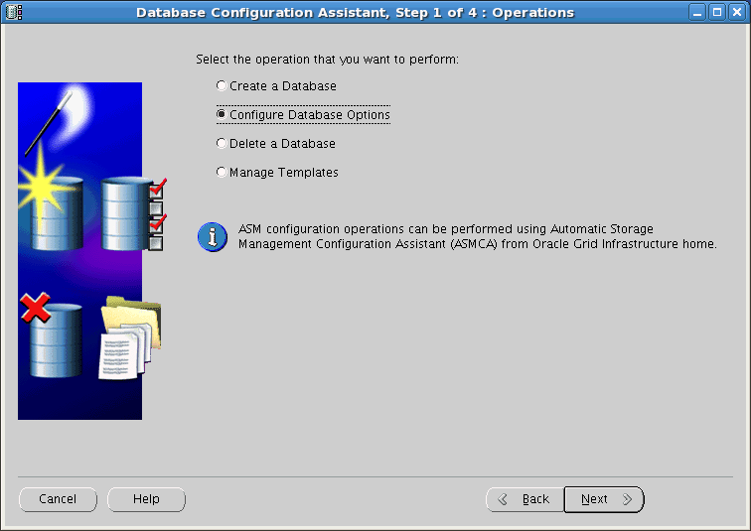
Autres tâches effectuées via l'assistant DBCA
Notes:
Autres tâches effectuées via l'assistant DBCA
Vous pouvez utiliser DBCA pour configurer des options de base de données (comme Oracle Label Security ou Oracle Database Vault). Certaines options ne sont pas installées par défaut lors de l'installation du logiciel de base de données. Dans ce cas, vous devez les installer avant de configurer la base pour leur utilisation.
Remarque
Pour plus d'informations sur Oracle Label Security, reportez-vous au manuel Oracle Label Security Administrator's Guide.
Pour plus d'informations sur Oracle Database Vault, reportez-vous au manuel Oracle Database Vault Administrator's Guide.

Slide 22
Quiz
Le paramètre DB_BLOCK_SIZE est défini pour toute la durée de vie d'une base de données et ne peut pas être modifié.
  Vrai
  Faux
Notes:
Réponse : 1

Slide 23
Quiz
Pour pouvoir être supprimée à l'aide de la commande DROP DATABASE, une base de données doit être :
  ouverte en mode RESTRICT
  montée exclusivement en mode RESTRICT
  arrêtée avec l'option immediate
Notes:
Réponse : 2

Slide 24
Synthèse
Ce chapitre vous a permis d'apprendre à :
  créer une base de données à l'aide de l'assistant DBCA (Database Configuration Assistant)
  générer des scripts de création de base de données avec l'assistant DBCA
  gérer les modèles de conception de base de données à l'aide de DBCA
  effectuer d'autres tâches avec DBCA

Slide 25
Présentation de l'exercice 3 :
Utiliser l'assistant DBCA
Dans cet exercice, vous allez :
  créer la base de données ORCL à l'aide de l'assistant DBCA
  déverrouiller le schéma HR
Remarque : Vous devez impérativement créer la base de données et déverrouiller le schéma HR avant d'aborder les exercices des chapitres suivants.
  créer le modèle de conception de base de données ORCL
  à l'aide de DBCA
  créer des scripts de création de base de données à l'aide
  de DBCA
Notes:
Oracle Database 11g : Administration Workshop I 3 - <number>

